Slide 1
UBND THÀNH PHỐ QUY NHƠN
TRƯỜNG TIỂU HỌC LÊ LỢI
CHÀO MỪNG CÁC EM ĐẾN VỚI
TIẾT HỌC NGÀY HÔM NAY
Giáo viên giảng dạy: Lê Thị Kim Dung
Năm học: 2024-2025

Slide 2
Em hãy kể tên các loại dấu câu mà em đã được học ?
Dấu phẩy
Dấu chấm phẩy
Dấu chấm
Dấu hai chấm
Dấu chấm hỏi
Dấu ngoặc kép

Slide 3
Đánh dấu các ý trong một đoạn liệt kê.
Tác dụng của
dấu gạch ngang?
NHÂN VẬT TRONG CÁC CÂU CHUYỆN
- Bạn nhỏ trong bài thơ Tuổi Ngựa.
Hồng trong câu chuyện Làm chị.
Bạn nhỏ trong câu chuyện Cái răng khểnh.
Minh trong câu chuyện Vệt phấn trên mặt bàn.
Bạn nhỏ trong câu chuyện Những vết đinh.

Slide 4
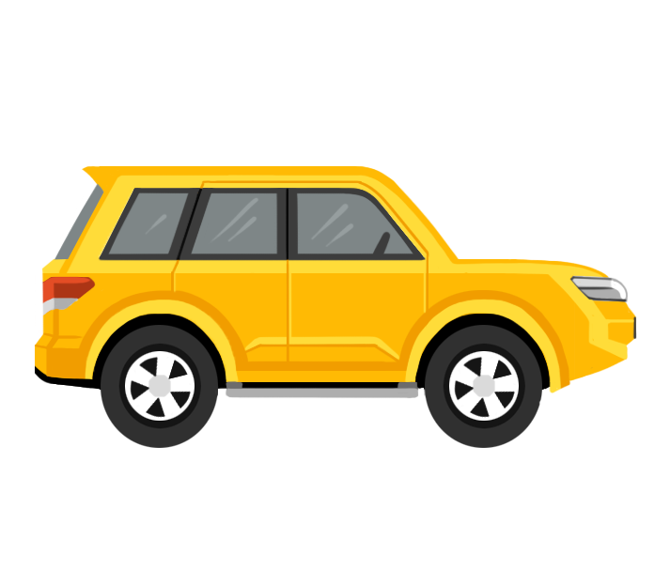
Thứ năm ngày 20 tháng 02 năm 2025
LUYỆN TỪ VÀ CÂU:

Slide 5
Dấu gạch ngang trong mỗi câu dưới đây được dùng để làm gì? Tìm ý đúng?
Việt – Lào hai nước chúng ta Tình sâu hơn nước Hồng Hà, Cửu Long. HỒ CHÍ MINH |  | 1) Để nối tên thời điểm bắt đầu và thời điểm kết thúc của một vụ trồng trọt.
b) Sau khi hoà bình được lập lại, hệ thống đường sắt miền Bắc đã được khôi phục và xây dựng mới với những tuyến đường chính là Hà Nội – Lào Cai, Hà Nội – Hải Phòng, Hà Nội – Lạng Sơn. |  | 2) Để nối tên hai nước có quan hệ với nhau.
c) Vụ Đông – Xuân năm nay diễn ra trong điều kiện thời tiết tương đối thuận lợi. |  | 3) Để nối tên điểm đầu và điểm cuối của một tuyến đường
d) Tuyến xe buýt số 72 (từ bến xe Yên Nghĩa đi Xuân Mai) di chuyển theo lộ trình sau: Bến xe Yên Nghĩa – Quốc lộ 6 – Cầu Mai Lĩnh – Biên Giang – Chúc Sơn – Phú Nghĩa – Xuân Mai. |  | 4) Để nối tên các điểm dừng trên một tuyến đường.

Slide 6
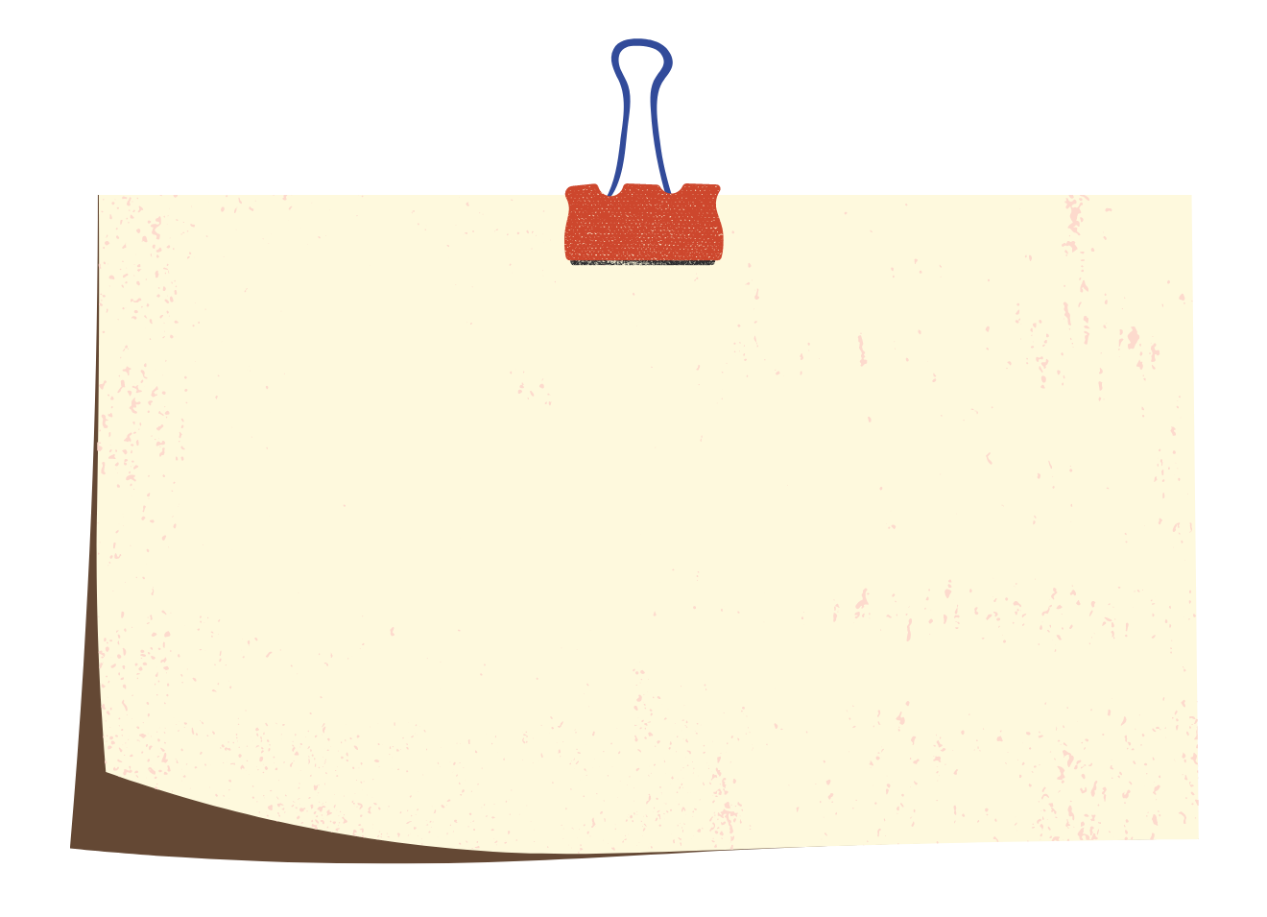
RÚT RA BÀI HỌC:
Dấu gạch ngang dùng để làm gì?

Slide 7
Dấu gạch ngang được dùng để nối các từ trong một liên danh.
Giữa dấu gạch ngang với từ đứng trước và sau nó có khoảng cách.
Liên danh: tập hợp hai hoặc nhiều từ chỉ tên những sự vật có quan hệ với nhau (nghĩa trong bài học).

Slide 8
b) Công ty cổ phần Vận tải đường sắt Sài Gòn tổ chức thêm một số chuyến tàu vào dịp lễ Quốc khánh năm 2022. Sau đây là các tuyến đường có chuyến tàu tăng thêm:
+ Tuyến Thành phố Hồ Chí Minh – Hà Nội.
+ Tuyến Thành phố Hồ Chí Minh – Quy Nhơn.
+ Tuyến Thành phố Hồ Chí Minh – Nha Trang
+ Tuyến Thành phố Hồ Chí Minh – Phan Thiết.
Theo báo hanoimoi.com.vn
Tìm và nêu tác dụng của dấu gạch ngang trong các câu dưới dây:
a. Cầu truyền hình đặc biệt “Hạ Long thần tiên" nhằm tôn vinh giá trị của Vịnh Hạ Long được truyền hình trực tiếp từ 20 giờ đến 22 giờ ngày 29-10-2011 với bốn điểm cầu: Hà Nội – Hạ Long – Huế – Thành phố Hồ Chí Minh.
Theo QUANG THỌ

Slide 9
Dùng để nối các từ ngữ trong một liên danh (các điểm cầu trong cùng một chương trình truyền hình).
a. Cầu truyền hình đặc biệt “Hạ Long thần tiên" nhằm tôn vinh giá trị của Vịnh Hạ Long được truyền hình trực tiếp từ 20 giờ đến 22 giờ ngày 29-10-2011 với bốn điểm cầu:
Hà Nội – Hạ Long – Huế – Thành phố Hồ Chí Minh.
Theo QUANG THỌ
Hà Nội – Hạ Long – Huế – Thành phố Hồ Chí Minh.

Slide 10
Dùng để nối các từ ngữ trong một liên danh (các điểm đầu và điểm cuối của một tuyến đường).
b) Công ty cổ phần Vận tải đường sắt Sài Gòn tổ chức thêm một số chuyến tàu vào dịp lễ Quốc khánh năm 2022. Sau đây là các tuyến đường có chuyến tàu tăng thêm:
+ Tuyến Thành phố Hồ Chí Minh – Hà Nội.
+ Tuyến Thành phố Hồ Chí Minh – Quy Nhơn.
+ Tuyến Thành phố Hồ Chí Minh – Nha Trang
+ Tuyến Thành phố Hồ Chí Minh – Phan Thiết.
Theo báo hanoimoi.com.vn
+ Tuyến Thành phố Hồ Chí Minh – Hà Nội.
+ Tuyến Thành phố Hồ Chí Minh – Quy Nhơn.
+ Tuyến Thành phố Hồ Chí Minh – Nha Trang
+ Tuyến Thành phố Hồ Chí Minh – Phan Thiết.

Slide 11
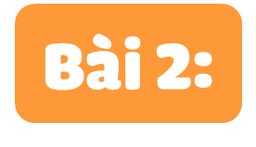
Tìm vị trí cần bổ sung dấu gạch ngang; nêu tác dụng của mỗi dấu gạch ngang.
b) Trong kho tàng truyện cổ các dân tộc thiểu số miền núi Quảng Ngãi có không ít những câu chuyện về tình ruột thịt anh em Kinh Thượng.
Theo sách Các dân tộc thiểu số Việt Nam thế kỉ XX
a) Ngày 24-10-2018, Bộ Tư lệnh Bộ đội Biên phòng đã tổ chức họp báo thông tin về Chương trình Giao lưu hữu nghị biên giới Việt Nam Lào Cam-pu-chia lần thứ nhất, năm 2018.
Theo báo daidoanket.vn
c) Vùng quế Trà My Trà Bồng (Quảng Nam Quảng Ngãi) là một trong bốn vùng trồng quế có diện tích lớn và lâu đời ở Việt Nam.
Theo báo Quảng Ngãi

Slide 12
Tìm vị trí cần bổ sung dấu gạch ngang; nêu tác dụng của mỗi dấu gạch ngang.
a) Ngày 24-10-2018, Bộ Tư lệnh Bộ đội Biên phòng đã tổ chức họp báo thông tin về Chương trình Giao lưu hữu nghị biên giới Việt Nam – Lào – Cam-pu-chia lần thứ nhất, năm 2018.
Theo báo daidoanket.vn
Nối tên các nước có quan hệ với nhau

Slide 13
Tìm vị trí cần bổ sung dấu gạch ngang; nêu tác dụng của mỗi dấu gạch ngang.
b) Trong kho tàng truyện cổ các dân tộc thiểu số miền núi Quảng Ngãi có không ít những câu chuyện về tình ruột thịt anh em Kinh – Thượng.
Theo sách Các dân tộc thiểu số Việt Nam thế kỉ XX
Để nối tên các dân tộc anh em trên đất nước ta.

Slide 14
Tìm vị trí cần bổ sung dấu gạch ngang; nêu tác dụng của mỗi dấu gạch ngang.
Để nối tên các vùng, địa phương liên kề nhau.
c) Vùng quế Trà My Trà Bồng (Quảng Nam – Quảng Ngãi) là một trong bốn vùng trồng quế có diện tích lớn và lâu đời ở Việt Nam.
Theo báo Quảng Ngãi

Slide 15
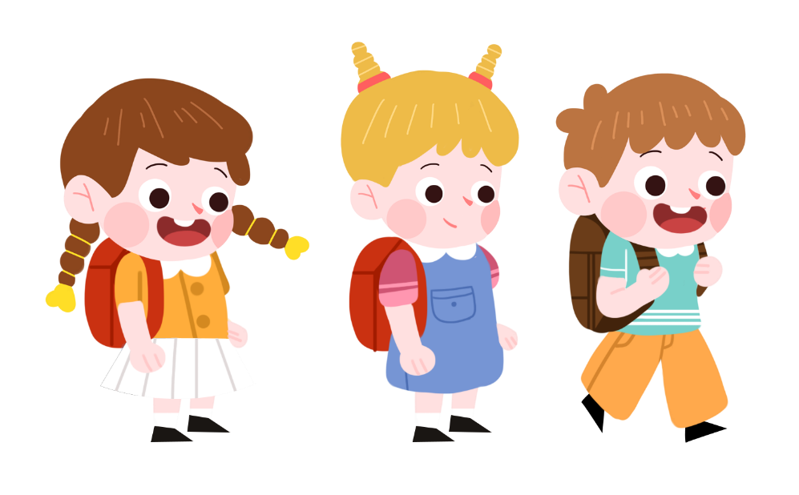
Ôn lại kiến thức đã học về dấu gạch ngang.
Chuẩn bị bài mới.

